Slide 1
Zweitspracherwerb - Fremdsprachenkompetenz
Μεταπτυχιακό – εαρινό
Δάφνη Βηδενμάιερ

Slide 2
Grundprozess des Spracherwerbs
Sprachlicher Input
Interne Verarbeitung
Intake

Slide 3
Erlernte und erworbene Wissensbestände sind unterschiedlicher Natur und bilden nie eine Einheit.

Slide 4
Theorien zum L2-Erwerb
verdeutlichen den sprachlichen Lernprozess als Ganzes.
verdeutlichen mögliche Verbindungen zu nicht-sprachlichem Lernen.
verdeutlichen Gemeinsamkeiten zwischen L1- und L2-Erwerb.
verdeutlichen die Bedingungen, unter denen der L2-Erwerb gelingen kann.

Slide 5
Lernen vs. Erwerben
no access hypothesis - full access hypothesis
S. 185-186
Partial access – indirect access
S. 186
Pinkers „Sprachinstinkt“
----------------------------------------------------------------
Lernen und Erwerben (2 Verfahren existieren)
Erlernte und erworbene Wissensbestände sind unterschiedlicher Natur und bilden nie eine Einheit. S. 189 - 190 erklären Sie...

Slide 6
Fremdspracherwerbstheorien
„nature“ vs. „nurture“ – genetische vs. der Natur zugeschriebene Ausstattung
Nativistische Schule: mentaler Prozess (äußere Faktoren liefern verarbeitende Daten) – Stephen Krashen.
Behaviourismus: Erwerb FS Frage der Beeinflussung des Verhaltens (Reiz – Reaktion, Konditionierung)

Slide 7
Monitor Hypothese
Lernen (bewusster Prozess) – erworbene Kenntnisse dienen zur Kontrolle und Überwachung des outputs (Monitor)
3 Lerntypen (over user, under user, optimal user)

Slide 8
Hypothese von der natürlichen Ordnung
Erst- Zweit- und Fremdspracherwerb werden als identisch gesehen
Aneignung der Regeln
Faktoren werden nicht beachtet

Slide 9
Input Hypothese
Kompetenz in der Sprache erlangt man nur durch das Verstehen und Verarbeiten des Sprachmaterials
Comprehensible input – „i+1” ideal
Material!

Slide 10
Hypothese vom affektiven Filter
comprehensible input kann durch affektive Faktoren negativ beeinflusst werden
affektive Filter (Lerner machen nicht unbedingt vergleichbare Fortschritte)
Identitätshypothese 1- und 2 SE verlaufen gleichartig
Diskutieren Sie die Konsequenzen und Schwächen!
Aktivität 2, S. 190

Slide 11
Kognitivismus
Zweitspracherwerb ist ein ständiger Reifungsprozess:
Lerner konstruiert durch kognitive Denk- und Verstehensprozesse, Regeln in der L2, während er sein Regelwissen aus der L1 wiederaufgreifen soll. L2-Input wird in ein organisiertes Netz vorhandenen L1-Wissens eingepasst.
L1 und L2 entwickeln sich unabhängig voneinander nach universalen sprachlichen Reifungsprinzipien.
Regelkonstruktion in der L1 verwirklicht sich anhand des internen Regelapparats.
Regelkonstruktion in der L2 beruht auf der angeborenen universalgrammatischen Fähigkeit.

Slide 12
Theorien der Lernersprachen
kein fehlerhaftes Zwischenstadium, sondern eine eigenständige komplexe Sprachvarietät, eine inter-language.
inter-language: besteht aus Erwerbsstadien, wird sowohl von korrekten als auch von fehlerhaften L2-Äußerungen gekennzeichnet, befindet sich in ständiger Veränderung.
Eine bestimmte L2-Struktur kann in einem gewissen Erwerbsstadium nicht gelehrt werden, wenn der Lerner nicht bereit ist (Lehrbarkeitshypothese).

Slide 13
Theorien der Lernersprachen II (Erwerbsphasen)
Ist ein Lerner noch nicht bereit eine bestimmte L2-Struktur in einem gewissen Erwerbsstadium, dann: wird die Verarbeitung vom Input zum Intake zurückgestellt
Oder
die L2-Struktur wird zwar aufgenommen doch in sprachlich falscher Form (Übergangsvariante), folgt die didaktische Progression der internen Progression der L2-Erwerbsphasen nicht, dann:
weist der L2-Erwerb Rückfälle auf, kommt der L2-Erwerb zum Stillstand (Fossilierung).
Fossilierung ist ein Niveau der inter-language, das den Ansprüchen und Bedürfnissen des Lerners entspricht und genügt.

Slide 14
Kognitivismus: Lernbarkeit und Lehrbarkeit
Processability theory = learnability Hypothese
+ teachability Hypothese (Pienemann, 1987)
ZISA (Zweitspracherwerb italienischer und spanischer Arbeiter) Projekt
Feststellung: Lernerpopulation folgte beim Erwerb der Wortstellungsregeln des Deutschen einem ziemlich klaren Schema.
(Harden, 2006:190-191)

Slide 15
Kognitivismus
processability theory (learnability Hypothese
teachability Hypothese): ZISA Projekt, Regel kann nicht verarbeitet (processed) werden: Kritik üben (S. 191)!
ACT-Modell (Adaptive Control of Thought), deklaratives (to know that)- prozedurales (to know how) Wissen: Kritik üben (S. 192)!
Aktivität 1, S. 193- 2, S. 194

Slide 16
Interaktionismus
Formen der Interaktion zw. MS- Sprechern und nicht MS- Sprechern
Feedback (Wiederholung, mit oder ohne Fehler)
Input
Lernen als sozialer Prozess
Ko- Konstruktion
Intermentaler Prozess in intramentalen Prozess

Slide 17
Interaktionismus
Lerner benötigen die Hilfe eines „Gerüstes“ (scaffold), um das jeweils nächste Entwicklungsstadium zu erreichen und sich neue Wissensbestände anzueignen. Interaktion ist dabei das zentrale Moment, weniger als Quelle von „Input“ als vielmehr als ein Element, das das Verhalten formt.

Slide 18
Interaktionismus
Feedback tritt im Unterricht meist in Form einer Wiederholung der Lerneräußerung ohne den oder die jeweiligen Fehler auf und wird von den Lernenden, weil negativ, weitgehend ignoriert.

Slide 19
Interaktionismus
Das feedback bzw. der „Input“ allgemein spielt natürlich durchaus eine gewisse Rolle, zumal dann, wenn eben keine Hilfestellung, kein scaffolding, geleistet wird, oder nicht in der Form, die es dem Lernenden erlaubt, einen weiteren Entwicklungsschritt zu tun.
Mit diesem Phänomen beschäftigen sich die Untersuchungen zum so genannten „foreigner – talk“, also jenen reduzierten Sprachduktus, den Muttersprachler in der Kommunikation mit Nicht- Muttersprachlern häufig verwenden.

Slide 20
Interaktionismus
Sprachunterricht
Diese Form des interaktionistischen Lernens hat eine ganze Reihe von Vorzügen
aber
Es kann von der Norm abweichender Input innerhalb eines Kurses zur Verfestigung bestimmter Fehler führen.
Interaktion zwischen Nicht- Muttersprachlern ist dem Lernfortschritt ebenso förderlich.

Slide 21
Fremdspracherwerbstheorien
Kognitivistische – Interaktionistische Ansätze:
Sprache kann sinnvoll nicht untersucht werden, wenn sie von sozialen und politischen Elementen isoliert gesehen wird. Sprache - dynamisches Phänomen (Kultur), Wert von s. Vielfalt und Pluralismus - soziale Interaktion - Umwelt.
Processing Theory- ACT (Adaptive Control of Thought) – aktive Konstruktion von Problemlösungsstrategien (Wygotski, Piaget, Bachtin (Theorie der Polyphonie- Dialogik))
Aktivität 2, S. 185

Slide 22
Konstruktivismus
Der Konstruktivismus ist eine Lerntheorie, die seit Mitte des 20. Jahrhunderts eine große Rolle spielt. Dem Konstruktivismus zufolge ist der Erwerb von Wissen ein individueller Lernprozess und die Rolle des Lehrers wird als die des Moderators aufgefasst. Der Lerner sucht aktiv nach Informationen, interpretiert diese vor dem Hintergrund seines Vorwissens und leitet daraus neue Auffassungen und Konzepte von der Wirklichkeit ab.

Slide 23
Konstruktivismus
Konstruktivismus geht davon aus, dass Informationen nicht einfach aufgenommen, verarbeitet und gespeichert werden, sondern dass sie durch permanente Veränderung der kognitiven Struktur selbst erzeugt werden.

Slide 24
Konstruktivismus - Werkzeuge
Das beste Lernmaterial im Sinne konstruktivistischer Theorien stellen Baumaterialien und Werkzeuge dar, die es dem Lerner ermöglichen, in seiner Lernumgebung eigene Wissenssysteme beliebig zu gestalten.
Lernen heißt, kognitive Konstruktionen neu aufzubauen und existierende ständig umgestalten.

Slide 25
Radikaler Konstruktivismus
1960- 70 – Glaserfeld und Kollegen – Biological Computer Laboratory Illinois
Konstruktivistische Ansätze des Sprachunterrichts beziehen sich auf die philosophischen, biologischen und neurophysiologischen Grundlagen des radikalen Konstruktivismus

Slide 26
Das Radikale
Organismen werden als Systeme betrachtet, die sich selbst organisieren und begründen, also selbst-referenziell und selbst-explikativ sind.
Das menschliche Gehirn korrespondiert über eine Umsetzung der physikalisch-chemischen Umweltereignisse, in die Sprache des Gehirns mit der Umwelt.

Slide 27
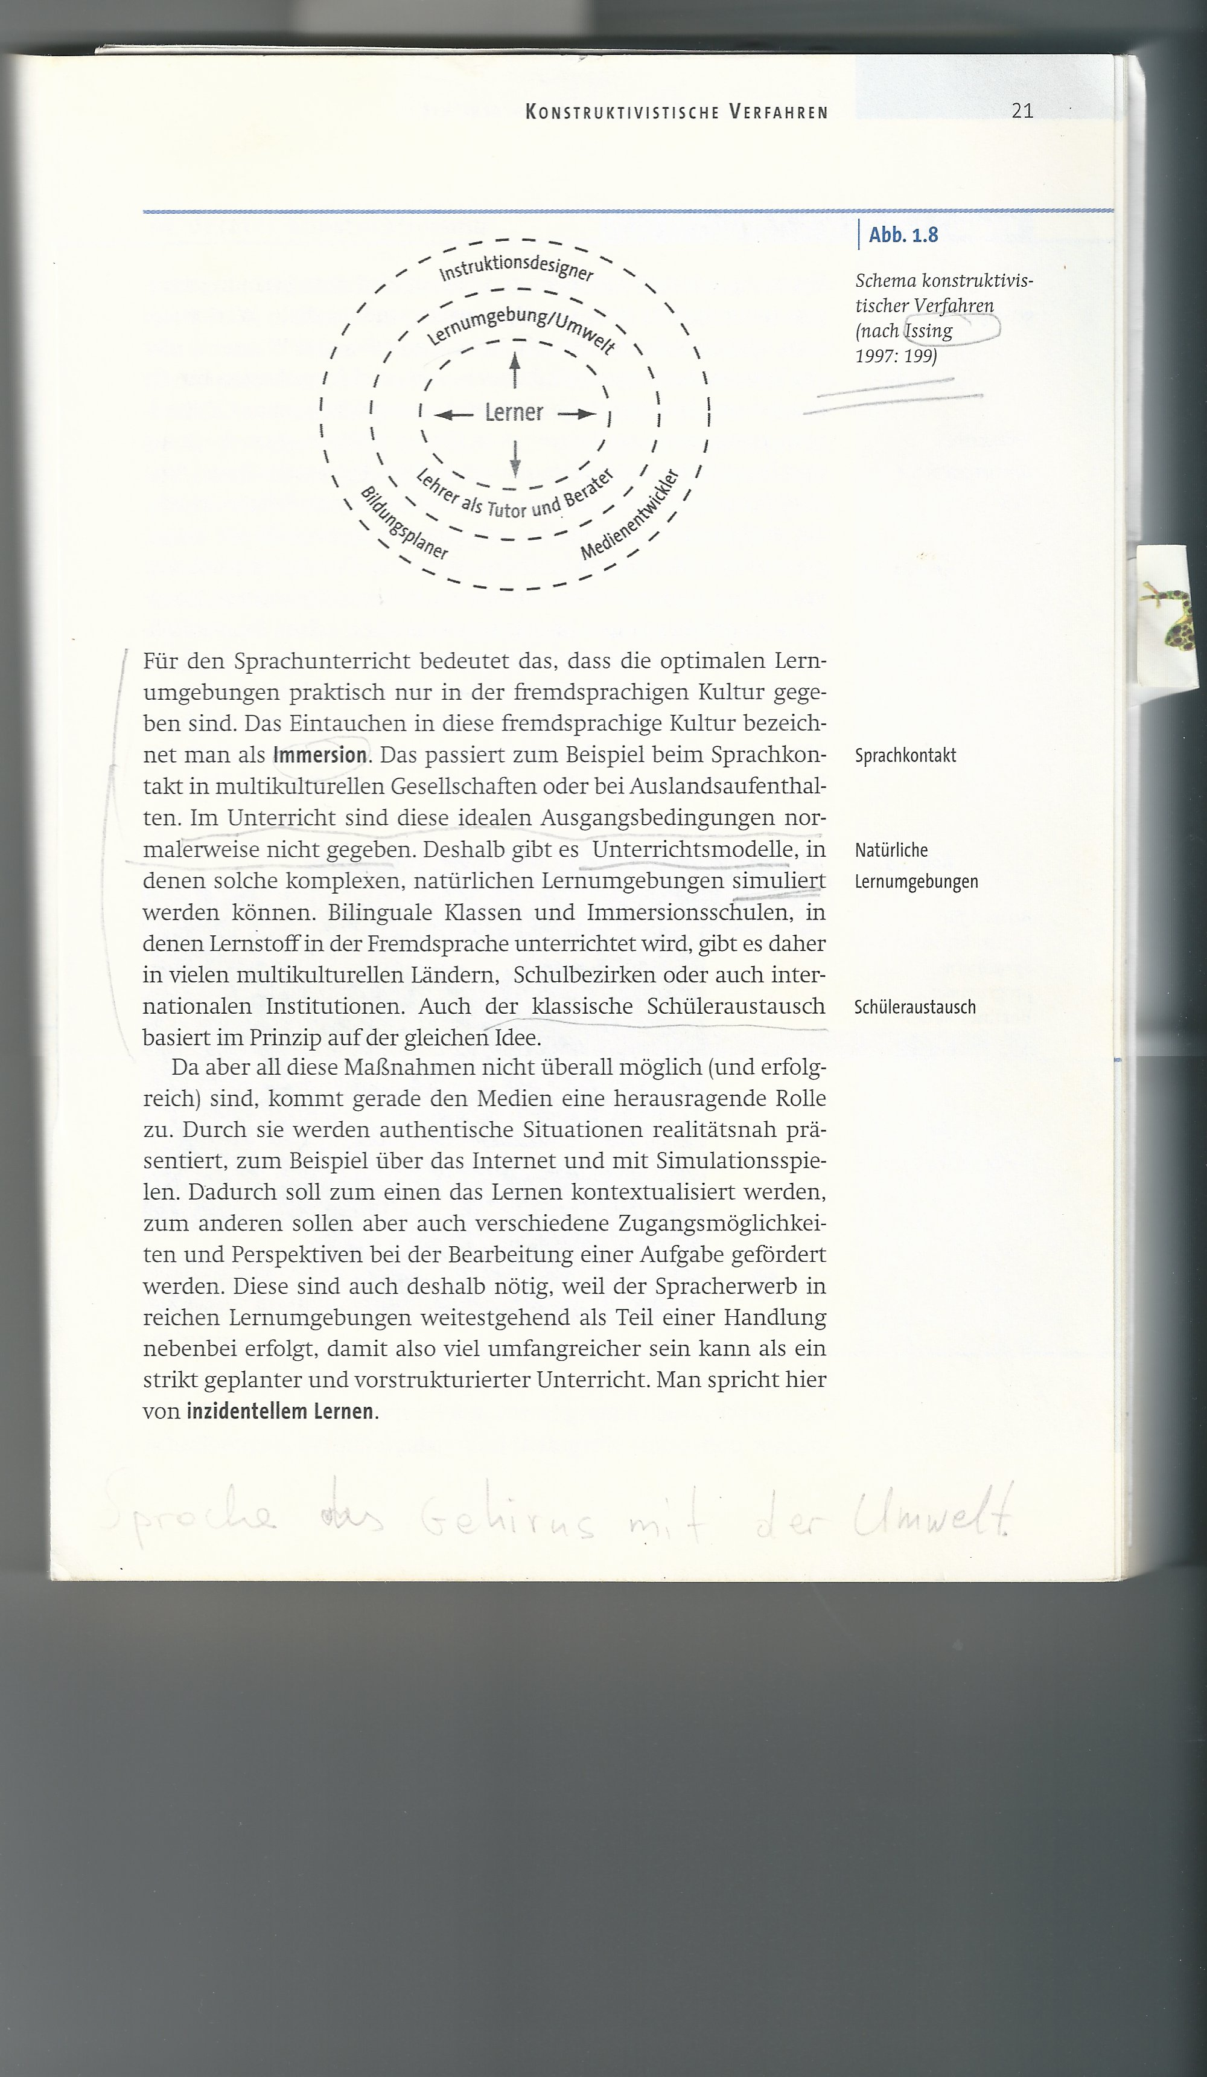
Konstruktivistischer Verfahren (Issing, 1997)

Slide 28
Immersion
Die optimalen Lernumgebungen sind praktisch nur in den fremdsprachigen Kultur gegeben.
Das Eintauchen in diese fremdsprachige Kultur bezeichnet man als Immersion.
Sprachkontakt in multikulturellen Gesellschaften, bei Auslandsaufenthalten.
Im Unterricht sind diese idealen Ausgangsbedingungen normalerweise nicht gegeben.

Slide 29
Konstruktivismus – situatives Handeln
Interaktion der Menschen mit ihrer Umwelt spielt eine große Rolle (≠ Kognitivismus)
situatives Handeln: Gehirn konstruiert neue fremdsprachliche Muster anhand bereits bekannter Handlungsschemata.

Slide 30
konstruktive Operationen
Assimilation: Anpassung eines Menschen an die sprachlich fremde Umgebung.
Akkommodation: Aufbauen eines kognitiven Handlungsmusters, um gewisse fremdsprachliche Situationen zu bewältigen.

Slide 31
Konstruktive Operationen im FSU
Lerner erreicht ein bestimmtes Erwerbsstadium (assimiliert sich an das sprachliche Fremde), nur dann kann er den angebotenen Input verarbeiten (akkommodiert sich)
Lernsituationen:
sollen komplexe , authentische sprachliche und nicht-sprachliche Erfahrungen ermöglichen
Lerner handeln problemlösend
zu zweit oder in Kleingruppen
dichte Kommunikation ohne Hemmungen
Lernerautonomie wird gefördert
Projektunterricht ist geeignet

Slide 32
Konstruktivismus
Kritik
Bewältigung sprachlich fremder Situationen bedeutet erfolgreich zu handeln und keine Schaden zu nehmen.
In der instruktionellen Lernumgebung werden Fehler erwartet und sogar positiv bewertet.
Eine konstruktivistische Fremdsprachendidaktik sollte die Lernumgebung (in micro und macro) berücksichtigen.

Slide 33
Was ist der Unterschied zwischen Spracherwerb und Sprachenlernen?
Welche Rolle spielt das Alter beim Erwerben/ Erlernen einer Sprache?
Welche Motivationstypen sind Ihnen bekannt?
Welche Spracherwerbstheorien sind Ihnen bekannt?

